Slide 1


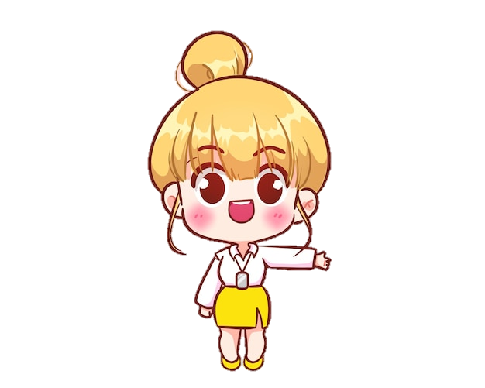

Bài 15
ÔN TẬP
VÀ KỂ CHUYỆN

Slide 2










Tiết 1

Slide 3

Đọc
1
i
i
i
i
i
i
u
u
u
u
u
ư
ư
ư
ư
e
ư
e
e
e
e
e
ê
ê
ê
ê
ê
ê
k
k
k
k
h
h
h
h
h
h
l
l
l
l
l
l
ch
ch
ch
ch
ch
ch
kh
kh
kh
kh
kh
kh

Slide 4


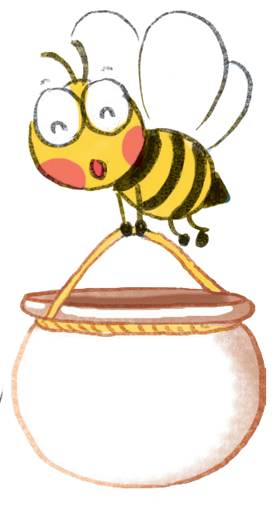
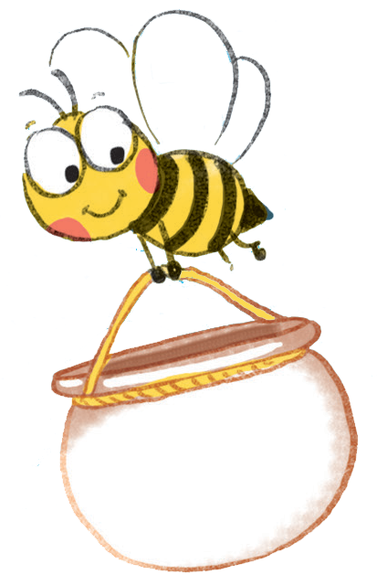
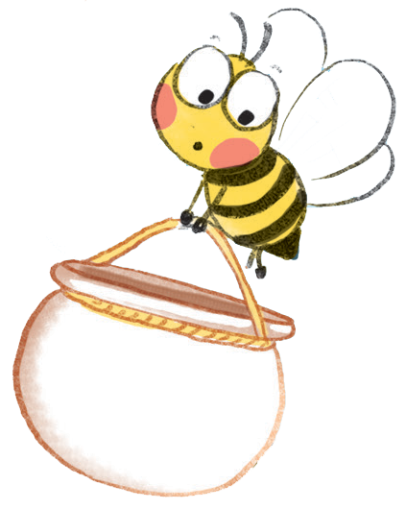
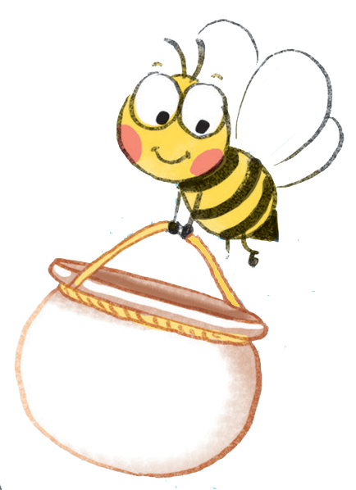
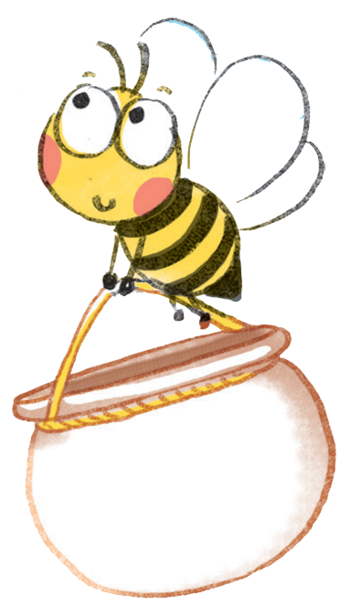
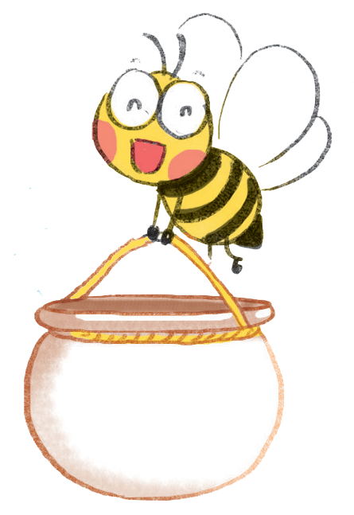
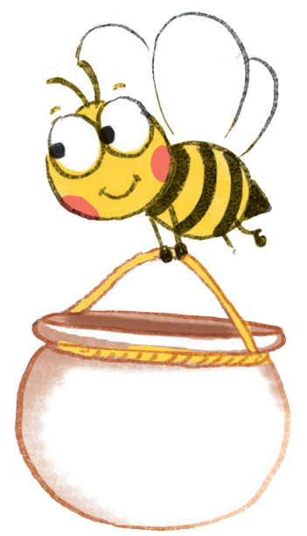
chợ cá
che ô
chú hề
bờ hồ
lá khô
cá dữ
lá hẹ

Slide 5




Slide 6

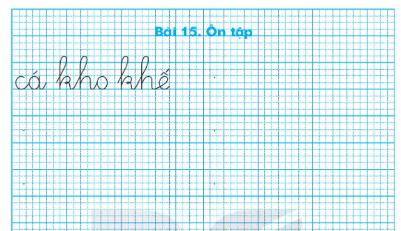

Viết vở
3

Slide 7
Tiết 2

Slide 8
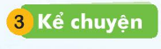

Con quạ thông minh

Slide 9











BAY LÊN NÀO

Slide 10



Khám phá
Hổ
Tê giác
Khỉ
Ngựa vằn

Slide 11

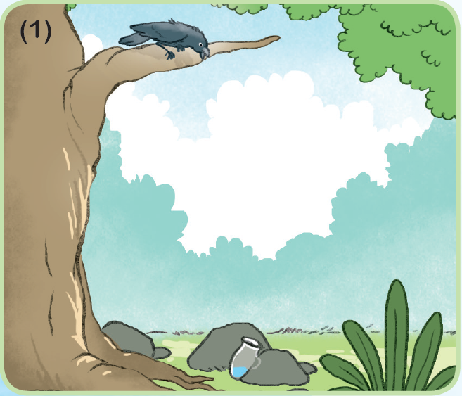
Quạ nhìn thấy gì dưới gốc cây?
Nó nhìn thấy một cái bình ở dưới gốc cây

Slide 12
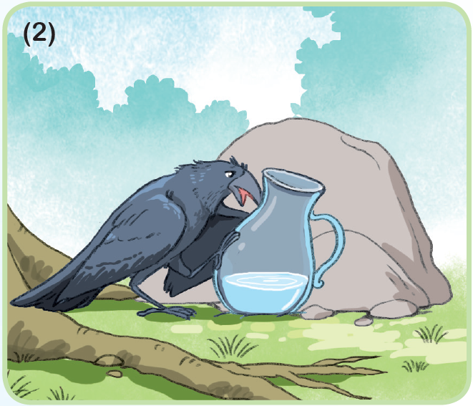
Quạ có uống nước trong bình
không? Vì sao?
Nước trong bình ít quá,
Mỏ nó không thể tới được

Slide 13
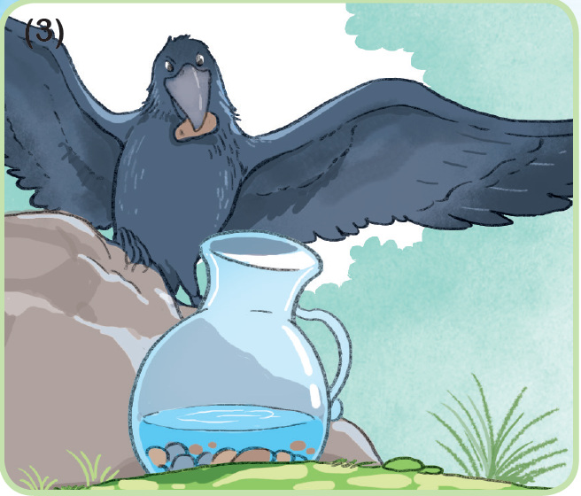
Quạ đã nghĩ ra điều gì?
Nó thử lấy mỏ, gắp một viên sỏi thả vào bình.

Slide 14
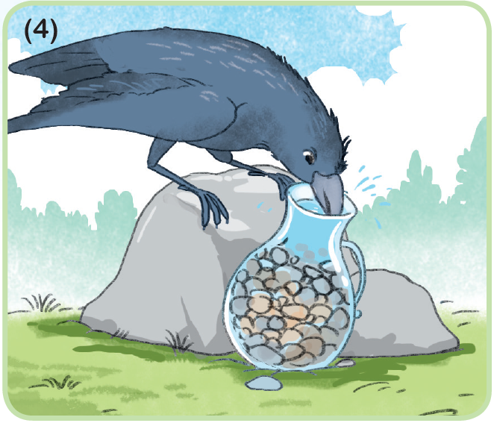
Cuối cùng, quạ có uống được nước trong bình không?
Vì sao?
Cuối cùng quạ đã uống được nước trong bình

Slide 15
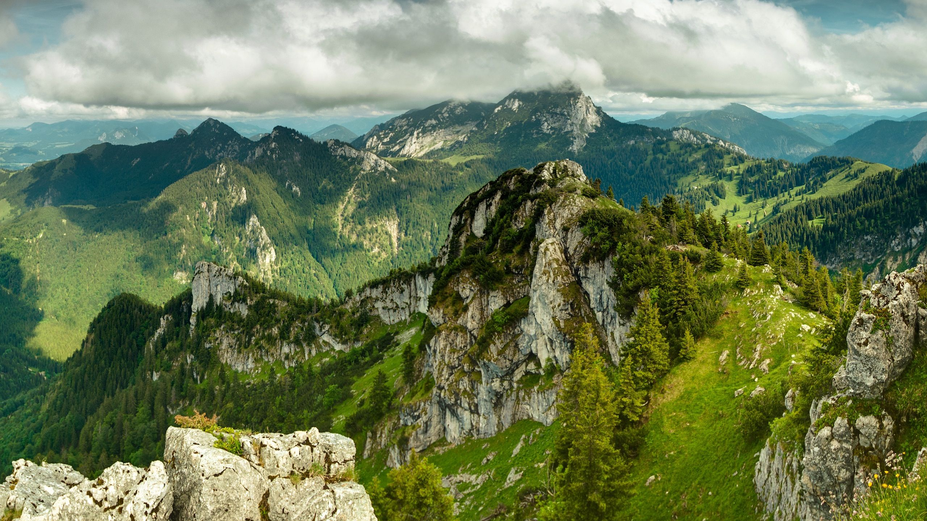




Slide 16

Tập kể lại chuyện theo tranh
Notes:
Sau khi tách các ảnh riêng biệt mới chèn được file thu âm.

Slide 17




Qua câu chuyện, em học được điều gì?

Slide 18




